Slide 1
Metody teledetekcyjne w badaniach atmosfery. Wykład 2 Podstawowe informacje o promieniowaniu
Krzysztof Markowicz
kmark@igf.fuw.edu.pl

Slide 2
Podstawowe wielkości związane z promieniowaniem
Wektor Poyntinga
Radiancja – ilość energii mierzonej w określonym kierunku w jednostce czasu dt na jednostkę powierzchni dA, kąta bryłowego dΩ oraz w wąskim przedziale spektralnym dλ.
ξ
dΩ

Slide 3
Strumień, natężenie promieniowania - ilość energii na jednostkę czasu przechodzącej przez jednostkową powierzchni dA dla wąskiego przedziału spektralnego dλ promieniowania elektromagnetycznego.
I(θ,φ)
detektor
dyfuzor
Związek radiancji ze strumieniem

Slide 4
Promieniowanie ciała doskonale czarnego
Ciało doskonale czarne - to ciało fizyczne, które pochłania całkowicie padające na niego promieniowanie oraz emituje energie zgodnie równowadze prawem Plancka:
h=6.626x10⁻³⁴ Js,
k=1.3806x10⁻²³ J/K
Prawo Stefana-Boltzmanna
σ=5.67x10-8 Wm⁻²K⁻⁴

Slide 5
Prawo Wien’a
a=2.897x10⁻³ mK.
zdolność emisyjna ε_{λ} - stosunek emitowanej przez ciało radiancji do radiancji emitowanej przez ciało doskonale czarne (wzór Planck’a).
zdolność absorpcyjna A_{λ}– stosunek promieniowania absorbowanego przez ciało do funkcji Planck’a.

Slide 6
Prawo Kirchhoff’a
W równowadze termodynamicznej mamy:
ε_{λ}=A_{λ}.
Przyrodzie ciała doskonale czarne nie występują, dlatego często definiuje się pojęcie ciała doskonale szarego, przez które rozumie się ciało, dla którego zdolność absorpcyjna A jest stałą mniejszą od jedności (A<1) i niezależny od długości fali. W tym przypadku całkowita energia emitowana przez ciało może być wyznaczana ze wzoru
F=εσT⁴

Slide 8
Stała słoneczna
Określającą strumień promieniowania bezpośredniego Słońca dochodzącego do górnej granicy atmosfery. Wynosi ona 1368 Wm⁻² i pomimo nazwy nie jest wielkością stała, gdyż zależy od odległości Ziemi od Słońca. Zmienność stałe słonecznej w ciągu roku sięga 3.3 % czyli około 45 Wm⁻². Oprócz odległości również aktywność Słońca ma wpływ na stała słoneczną.
Promieniowanie słoneczne rozkłada się spektralnie w następujących proporcjach:
9 % promieniowanie UV (λ<0.4 μm)
38 % promieniowanie widzialne (0.4<λ<0.7 μm).
53 %promieniowanie podczerwone (λ>0.7 μm).

Slide 9
Absorpcja promieniowania w atmosferze
Absorpcja promieniowania odgrywa kluczowa role w wielu metodach teledetekcyjnych
Wyróżniamy następujące widma absorpcyjne:
Liniowe
Pasmowe
Ciągłe (kontinuum)

Slide 10
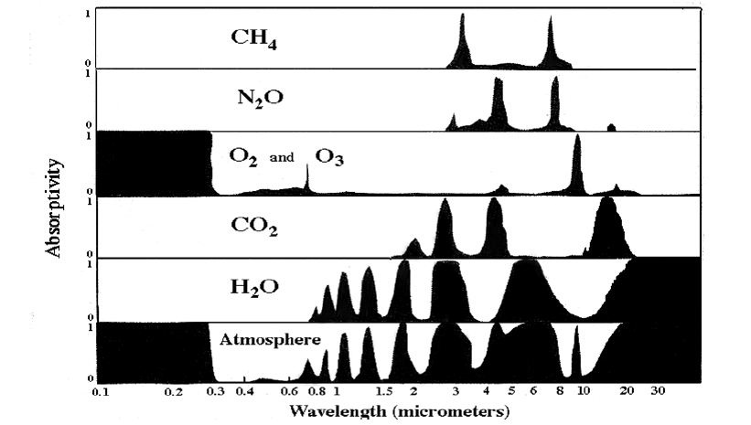
Widma podstawowych gazów atmosferycznych

Slide 12
Rozpraszanie promieniowania
Rozpraszanie Rayleigha na cząstkach małych w porównaniu z długością fali (x<<1)
Rozpraszanie MIE na cząstkach o rozmiarach porównywalnych z długością fali (x>1)
Parametr wielkości x=2πr/λ
Przekrój czynny na rozpraszanie C_{s} [m²]
Współczynnik rozpraszania σ_{s} =C_{s}N [1/m]
Efektywny przekrój czynny na rozpraszanie Q_{s}=C_{s}/πr²
Odpowiednie współczynniki dla absorpcji: C_{a} , σ_{s}, Q_{a} oraz dla ekstynkcji: C_{e}=C_{a} +C_{s}
σ_{e}= σ_{a} + σ_{s}
Q_{e}=Q_{a} +Q_{s}

Slide 13
Funkcja Fazowa

Slide 15
Transfer promieniowania w atmosferze
Prawo Lamberta-Beera
dla promieniowania
bezpośredniego
Grubość optyczna
Transmisja

Slide 16
Pełne równanie transferu
Funkcja źródłowa
Albedo pojedynczego rozpraszania

Slide 17
Przybliżenie pojedynczego rozpraszania
SAT
SUN
Z_{TOP}
τ=0
Z
τ
Z=0
τ=τ*

Slide 18
Zaniedbując rozproszenia wyższego rzędu funkcja źródłowa dla promieniowania krótkofalowego redukuje się do postaci:
Załóżmy dla uproszczenia ze powierzchnia ziemi nie odbija promieniowania

Slide 19
Całkując otrzymujemy:
Radiancja na górnej granicy atmosfery (τ=0) ma postać:
W przybliżeniu pojedynczego rozpraszania zakładamy małą grubość optyczna atmosfery (τ<<1)

Slide 20
Ostatecznie
Promieniowanie dochodzące do satelity jest więc w pierwszym przybliżeniu iloczynem: grubości optycznej atmosfery, albeda pojedynczego rozpraszania oraz funkcji fazowej na rozpraszanie.
Ponadto zależy od wielkości geometrycznych określających położenie satelity i słońca (poprzez funkcję fazową).

Slide 21
Modele transferu promieniowania
Lista modeli dostępna jest na wiki:
https://en.wikipedia.org/wiki/Atmospheric_radiative_transfer_codes

